Slide 1
量子遙傳 (Quantum Teleportation)
國立中央大學 資工系
江振瑞

Slide 2
受控反閘
受控反閘（controlled not gate）簡稱 CNOT 閘（CNOT gate）。
CNOT閘有二個輸入位元與二個輸出位元，其中一個輸入位元為控制（control）位元，另一個輸入位元為目標（target）位元。
當控制位元為 |0〉時，不對目標位元進行任何操作；而當控制位元為 |1〉時，則針對目標位元進行反轉（flip）操作。

Slide 3
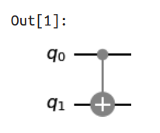
Program 4.1 程式解說:
• 第 1 行為程式編號及註解。
• 第 2 行使用 import 敘述引入 qiskit 套件中的 QuantumCircuit 類別。
• 第 3 行使用 QuantumCircuit(2) 建構一個包含 2 個量子位元的量子線路物件，儲存於 qc 變數中。
• 第 4 行使用 qc.cx(0,1) 呼叫 QuantumCircuit 類別的 cx 方法，建立 CNOT 閘，並以索引值為 0 的量子位元為控制位元，以索引值為 1 的量子位元為目標位元。
• 第 5 行使用 qc.draw('mpl') 呼叫 QuantumCircuit 類別的 draw 方法，並帶入參數 'mpl'，代表透過 matplotlib 套件顯示量子線路。
1 #Program 4.1 Apply CX-gate to qubit
2 from qiskit import QuantumCircuit
3 qc = QuantumCircuit(2)
4 qc.cx(0,1)
5 qc.draw('mpl')

Slide 4
受控反閘
上列程式以 cx(0,1) 呼叫 QuantumCirciut 類別的 cx 方法，以索引值為 0 的量子位元為控制位元，並以索引值為 1 的量子位元為目標位元建立 CNOT 閘。依照慣例，在量子線路中的量子位元一般由最低有效位元（least significant bit, LSB）（以下簡稱低位元），由上而下排列至最高有效位元（most significant bit, MSB）（以下簡稱高位元）。
不同的文獻採用不同的慣例，有些文獻以低位元為控制位元，高位元為目標位元；而有一些文獻則以高位元為控制位元，低位元為目標位元。本次教學則視狀況採取不同慣例，例如，本範例程式就是採取高位元為目標位元的慣例。若採取高位元（MSB）為目標位元，則 CNOT 閘的么正矩陣如下所列

Slide 5
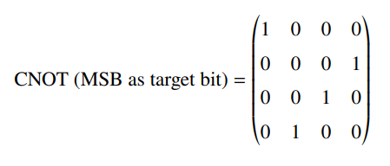
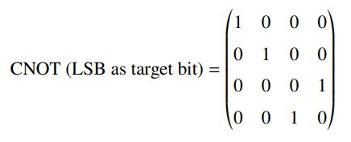
受控反閘
若採取高位元（MSB）為目標位元，則 CNOT 閘的么正矩陣如左下所列
若採取低位元（LSB） 為目標位元，則 CNOT 閘的么正矩陣如右下所列

Slide 6
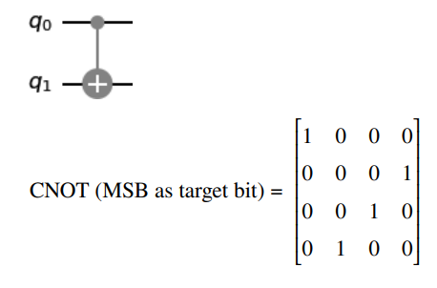
Program 4.2 程式解說¹:
1 #Program 4.2 Show unitary matrix of CX-gate (MSB as target bit)
2 from qiskit import QuantumCircuit, Aer
3 from qiskit.visualization import array_to_latex
4 qc = QuantumCircuit(2)
5 qc.cx(0,1)
• 第 1 行為程式編號及註解。
• 第 2 行使用 import 敘述引入 qiskit 套件中的 QuantumCircuit 類別以及 Aer類別。
• 第 3 行使用 import 敘述引入 qiskit.visualization 中的 array_to_latex 函數。
• 第 4 行使用 QuantumCircuit(2) 建構一個包含 2 個量子位元的量子線路物件，儲存於 qc 變數中。
• 第 5 行使用 qc.cx(0,1) 呼叫 QuantumCircuit 類別的 cx 方法，建立 CNOT 閘，並以索引值為 0 的量子位元為控制位元，以索引值為 1 的量子位元為目標位元。這是以高位元（MSB）為目標位元的 CNOT 閘。

Slide 7
Program 4.2 程式解說²:
• 第 6 行使用 display(qc.draw('mpl')) 透 過 Jupyter Notebook 提供的 display 函數顯示 QuantumCircuit 類別 draw 方法的執行結果，draw 方法帶入的參數為'mpl'，代表透過 matplotlib 套件顯示量子線路。
• 第 7 行使用 Aer 類別的 get_backend('aer_simulator') 方法建構後端量子電腦模擬器物件，儲存於 sim 變數中。
• 第 8 行使用 QuantumCircuit 類別的 save_unitary() 方法，指示將 qc 量子線路目前狀態對應的么正矩陣儲存起來。
• 第 9 行使用 sim.run(qc).result().get_unitary() 呼叫 sim 對應的後端量子電腦模擬器的 run() 方法，帶入 qc 參數，得到 qc 對應量子線路的執行工作，然後再呼叫 result() 方法得到執行工作的結果，最後呼叫 get_unitary() 方法取得執行工作結果對應的么正矩陣物件，儲存於 unitary 變數中，形成 unitary 物件。
• 第 10 行使用 display 函數，透過 qiskit.visualization 中的 array_to_latex 方法將一個複數陣列以 LaTex 格式顯示 unitary 物件的內容。方法中的 prefix="\\text{CNOT (MSB as target bit) = }" 表示在顯示 unitary 物件前列出前綴字串（prefix）。
6 display(qc.draw('mpl'))
7 sim = Aer.get_backend('aer_simulator')
8 qc.save_unitary()
9 unitary = sim.run(qc).result().get_unitary()
10 display(array_to_latex(unitary, prefix=
"\\text{CNOT (MSB as target bit) =
}"))

Slide 8
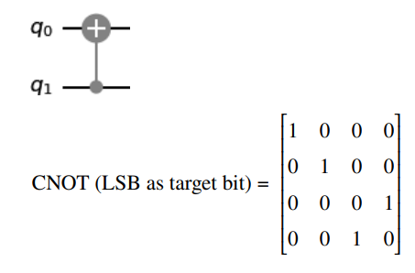
Program 4.3 程式解說¹:
1 #Program 4.3 Show unitary matrix of CX-gate (LSB as target bit)
2 from qiskit import QuantumCircuit, Aer
3 from qiskit.visualization import array_to_latex
4 sim = Aer.get_backend('aer_simulator')
5 qc = QuantumCircuit(2)
• 第 1 行為程式編號及註解。
• 第 2 行使用 import 敘述引入 qiskit 套件中的 QuantumCircuit 類別以及 Aer類別。
• 第 3 行使用 import 敘述引入 qiskit.visualization 中的 array_to_latex 函數。
• 第 4 行使用 QuantumCircuit(2) 建構一個包含 2 個量子位元的量子線路物件，儲存於 qc 變數中。
• 第 5 行使用 qc.cx(1,0) 呼叫 QuantumCircuit 類別的 cx 方法，建立 CNOT 閘，並以索引值為 1 的量子位元為控制位元，以索引值為 0 的量子位元為目標位元。這是以低位元（LSB）為目標位元的 CNOT 閘。

Slide 9
Program 4.3 程式解說²:
• 第 6 行使用 display(qc.draw('mpl')) 透 過 Jupyter Notebook 提供的 display 函數顯示 QuantumCircuit 類別 draw 方法的執行結果，draw 方法帶入的參數為'mpl'，代表透過 matplotlib 套件顯示量子線路。
• 第 7 行使用 Aer 類別的 get_backend('aer_simulator') 方法建構後端量子電腦模擬器物件，儲存於 sim 變數中。
• 第 8 行使用 QuantumCircuit 類別的 save_unitary() 方法，指示將 qc 量子線路目前狀態對應的么正矩陣儲存起來。
• 第 9 行使用 sim.run(qc).result().get_unitary() 呼叫 sim 對應的後端量子電腦模擬器的 run() 方法，帶入 qc 參數，得到 qc 對應量子線路的執行工作，然後再呼叫 result() 方法得到執行工作的結果，最後呼叫 get_unitary() 方法取得執行工作結果對應的么正矩陣物件，儲存於 unitary 變數中，形成 unitary 物件。
• 第 10 行使用 display 函數，透過 qiskit.visualization 中的 array_to_latex 方法將一個複數陣列以 LaTex 格式顯示 unitary 物件的內容，方法中的 prefix="\\text{CNOT (LSB as target bit) = }" 表示在顯示 unitary 物件前列出前綴字串（prefix）。
6 qc.cx(1,0)
7 display(qc.draw('mpl'))
8 qc.save_unitary()
9 unitary = sim.run(qc).result().get_unitary()
10 display(array_to_latex(unitary, prefix=
"\\text{CNOT (LSB as target bit) =
}"))

Slide 10
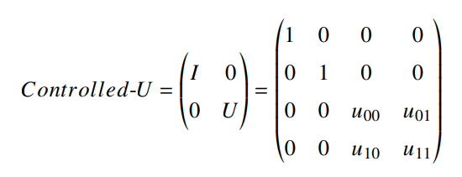
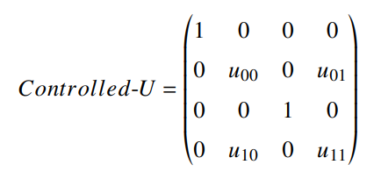
受控U閘
除了受控反閘（也就是 CNOT 閘或是受控 X 閘）之外，還有許多受控閘，例如受控 Y 閘、受控 Z 閘、受控 H 閘、受控 Rx 閘、受控 Ry 閘、受控 Rz 閘、受控 P閘、受控 S 閘、受控 T 閘等。我們可將這些受控閘統稱為受控 U（Controlled-U）閘，其中 U 閘為么正變換。
若U 閘的么正矩陣為 𝑈 = ，則以高位元為控制位元的受控 U 閘的么正矩陣定義如左，若是以低位元為控制位元則受控 U 閘的么正矩陣定義如右
𝑢₀₀ 𝑢₀₁
𝑢₁₀ 𝑢₁₁

Slide 11
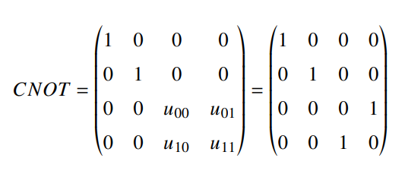
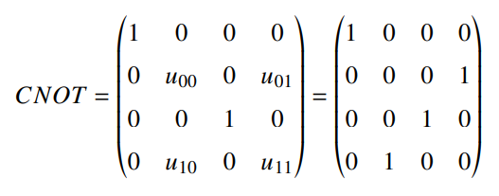
受控U閘
𝑢₀₀ 𝑢₀₁
𝑢₁₀ 𝑢₁₁
0 1
1 0
例如，X 閘的么正矩陣為 = ，因此以高位元為控制位元，低位元為目標位元的 CNOT 閘的么正矩陣為左下
另一方面，以低位元為控制位元，高位元為目標位元的 CNOT 閘的么正矩陣為右下

Slide 12
受控U閘
𝑢₀₀ 𝑢₀₁
𝑢₁₀ 𝑢₁₁
0 -i
i 0
又例如，Y 閘的么正矩陣為 = ，因此以高位元為控制位元，低位元為目標位元的 CY 閘的么正矩陣為左下
另一方面，以低位元為控制位元，高位元為目標位元的 CY 閘的么正矩陣為右下

Slide 13
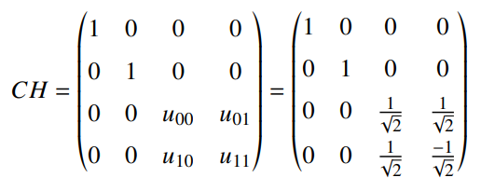
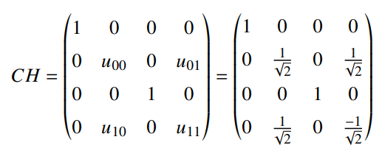
受控U閘
𝑢₀₀ 𝑢₀₁
𝑢₁₀ 𝑢₁₁
1/√2 1/√2
1/√2 -1/√2
再例如，H 閘的么正矩陣為 = ，因此以高位元為控制位元，低位元為目標位元的 CH 閘的么正矩陣為左下
另一方面，以低位元為控制位元，高位元為目標位元的 CH 閘的么正矩陣為右下

Slide 14
受控反閘
以下說明採低位元（LSB）為控制位元而高位元（MSB）為目標位元的 CNOT 閘作用於 2 個量子位元的所有可能情形：CNOT 閘維持輸入 |00〉與輸入 |10〉不變，而將輸入 |01〉轉變為 |11〉，將輸入 |11〉轉變為 |01〉。
這類似於古典的互斥或（exclusive OR, XOR）閘，當輸入為 00 及 11 時，輸出（目標位元）為 0，但是當輸入為 01 及10 時，輸出（目標位元）為 1。類比地說，CNOT 量子閘可以將輸入量子位元 |01〉轉變為 |11〉，|11〉轉變為 |01〉；但是當輸入的量子位元為 |00〉及 |10〉時，量子位元則維持不變，依然是 |00〉及 |10〉。

Slide 15
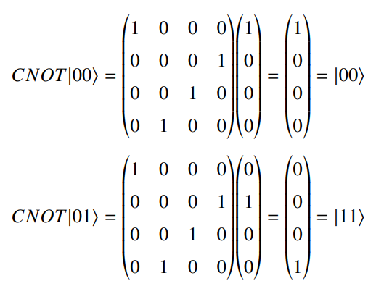
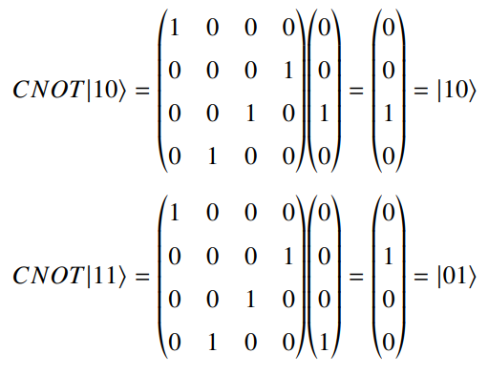
受控反閘

Slide 16
特殊量子糾纏態
本節介紹特殊量子位元糾纏（entanglement）態程式設計，以下的範例程式進一步使用 H 閘搭配 CNOT 閘來產生一個特殊的量子糾纏態—貝爾態（Bell state）
H 閘搭配 CNOT 閘共同使用可以產生量子糾纏態（quantum entanglement），事實上這是最簡單的雙量子位元糾纏狀態，又稱為貝爾態（Bell state）或是 EPR 對（Einstein–Podolsky–Rosen, EPR pair）。

Slide 17
Program 4.5 程式解說¹:
• 第 1 行為程式編號及註解。
• 第 2 行使用 import 敘述引入 qiskit 套件中的 QuantumCircuit 類別。
• 第 3 行使用 QuantumCircuit(2) 建構一個包含 2 個量子位元的量子線路物件，儲存於 qc 變數中。
• 第 4 行使用 qc.h(1) 呼叫 QuantumCircuit 類別的 h 方法，將量子線路中索引值為 1 的量子位元進行 H 閘運算。
• 第 5 行使用 qc.cx(1,0) 呼叫 QuantumCircuit 類別的 cx 方法，建立 CNOT 閘，並以索引值為 1 的量子位元為控制位元，以索引值為 0 的量子位元為目標位元。
• 第 6 行使用 print 函數顯示訊息 "Below is the Bell state (top: q0 for target;bottom: q1 for control):"。這是 Qiskit 預設的顯示方式，也就是低位元先顯示，然後再顯示高位元。
• 第 7 行使用 display(qc.draw('mpl')) 透 過 Jupyter Notebook 提供的 display 函數顯示 QuantumCircuit 類別 draw 方法的執行結果，draw 方法帶入的參數為'mpl'，代表透過 matplotlib 套件顯示 qc 量子線路。請注意，Qiskit 預設由低位元到高位元由上而下顯示量子線路。
1 #Program 4.5 Build Bell state via H- and CX-gate
2 from qiskit import QuantumCircuit
3 qc = QuantumCircuit(2)
4 qc.h(1)
5 qc.cx(1,0)
6 print("Below is the Bell state (
top: q0 for target; bottom: q1 for control):")
7 display(qc.draw('mpl'))

Slide 18
Program 4.5 程式解說²:
• 第 8 行使用 print 函數顯示訊息 "Below is the Bell state (top: q1 for control;bottom: q0 for target):"。這是某些文獻中慣用的顯示方式，也就是高位元先顯示，然後再顯示低位元。
• 第 9 行使用 display(qc.draw('mpl',reverse_bits=True) 透過 Jupyter Notebook 提供的 display 函數顯示 QuantumCircuit 類別 draw 方法的執行結果，draw 方
法帶入的參數為 'mpl'，代表透過 matplotlib 套件顯示 qc 量子線路。請注意，draw 方法也帶入參數 reverse_bits=True 代表採用與 Qiskit 預設相反的位元顯
示方式，也就是設定為由高位元到低位元由上而下顯示量子線路，有些文獻慣用這種方式顯示量子線路。
8 print("Below is the Bell state (
top: q1 for control; bottom: q0 for target):")
9 display(qc.draw('mpl',reverse_bits=True))

Slide 19
特殊量子糾纏態
處於貝爾態的量子糾纏狀態可以透過上列範例程式的量子線路產生。要注意的是，這個量子線路中以高位元為控制位元，而以低位元為目標為元。另外提醒同學注意的是，在上列的範例程式中出現兩種顯示量子線路的方式，其中一種是 IBM Qiskit 預設採用的由上而下由低位元到高位元的顯示方式；而另一種是某些文獻中慣用的由上而下由高位元到低位元的顯示方式。因為有些描述貝爾態的文獻使用後者說明貝爾態量子線路，為免同學產生混淆，所以我們同時以兩種方式顯示量子線路。
處於貝爾態的兩個量子位元 q₁ 及 q₀ 處於量子糾纏態，它們被測量的結果不是都是|0〉或都是 |1〉，不然就是一個是 |0〉而另外一個是 |1〉。以下我們分四種狀況推導之

Slide 20
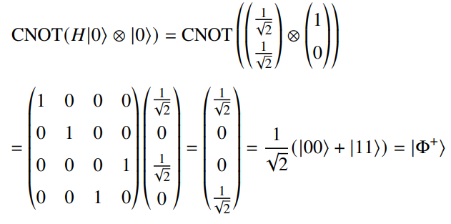
特殊量子糾纏態
（狀況 1）控制位元𝑞₁ = |0〉，目標位元𝑞₀ = |0〉
首先取得控制位元 𝑞₁ = |0〉的疊加態，我們可得：
接著套用 CNOT 閘於控制位元 𝑞₁ = |0〉的疊加態 𝐻|0〉上，以及目標位元𝑞₀ = |0〉上，計算結果如下：

Slide 21
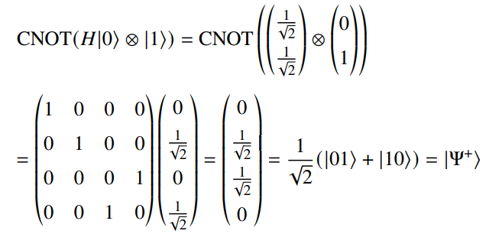
特殊量子糾纏態
（狀況 2）控制位元𝑞₁ = |0〉，目標位元𝑞₀ = |1〉
首先取得控制位元 𝑞₁ = |0〉的疊加態，我們可得：
接著套用 CNOT 閘於控制位元 𝑞₁ = |0〉的疊加態 𝐻|0〉上，以及目標位元𝑞₀ = |1〉上，計算結果如下：

Slide 22
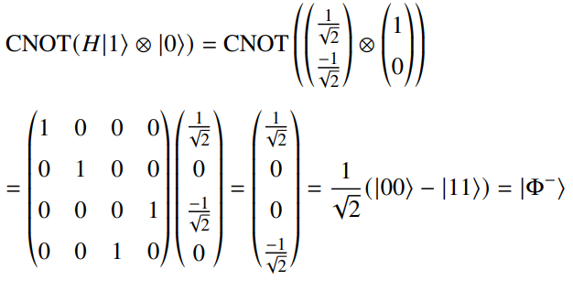
特殊量子糾纏態
（狀況 3）控制位元𝑞₁ = |1〉，目標位元𝑞₀ = |0〉
首先取得控制位元 𝑞₁ = |1〉的疊加態，我們可得：
接著套用 CNOT 閘於控制位元 𝑞₁ = |1〉的疊加態 𝐻|1〉上，以及目標位元𝑞₀ = |0〉上，計算結果如下：

Slide 23
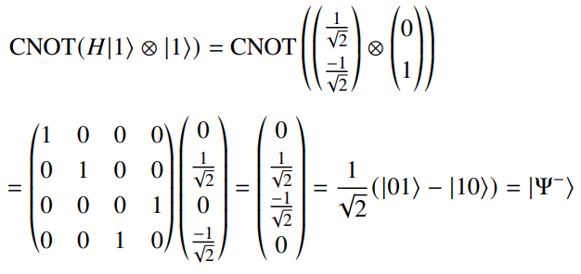
特殊量子糾纏態
（狀況 4）控制位元𝑞₁ = |1〉，目標位元𝑞₀ = |1〉
首先取得控制位元 𝑞₁ = |1〉的疊加態，我們可得：
接著套用 CNOT 閘於控制位元 𝑞₁ = |1〉的疊加態 𝐻|1〉上，以及目標位元𝑞₀ = |1〉上，計算結果如下：

Slide 24
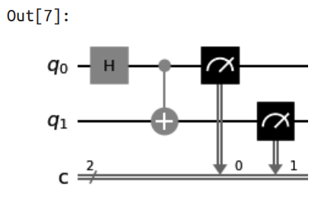
Program 4.6a 程式解說:
• 第 1 行為程式編號及註解。
• 第 2 行使用 import 敘述引入 qiskit 套件中的 QuantumCircuit 類別。
• 第 3 行使用 QuantumCircuit(2,2) 建構一個包含 2 個量子位元及 2 個古典位元的量子線路物件，儲存於 qc 變數中。
• 第 4 行使用 qc.h(0) 呼叫 QuantumCircuit 類別的 h 方法，將量子線路中索引值為 0 的量子位元進行 H 閘運算。
• 第 5 行使用 qc.cx(0,1) 呼叫 QuantumCircuit 類別的 cx 方法，建立 CNOT 閘，並以索引值為 0 的量子位元為控制位元，以索引值為 1 的量子位元為目標位元。
• 第 6 行使用 qc.measure(range(2),range(2)) 呼叫 QuantumCircuit 類別的 measure方法。因為此處帶入 range(2) 參數與帶入 [0,1] 串列參數的結果相同，所以這
個方法會在索引值為 0 及 1 的量子位元加上測量操作，並將測量結果儲存於索引值為 0 及 1 的古典位元。
• 第 7 行使用 qc.draw('mpl') 呼叫 QuantumCircuit 類別的 draw 方法，並帶入參數 'mpl'，代表透過 matplotlib 套件顯示量子線路。
1 #Program 4.6a Build Bell state via H- and CX-gate
2 from qiskit import QuantumCircuit
3 qc = QuantumCircuit(2,2)
4 qc.h(0)
5 qc.cx(0,1)
6 qc.measure(range(2),range(2))
7 qc.draw('mpl')

Slide 25
Program 4.6b 程式解說¹:
• 第 1 行為程式編號及註解。程式編號為 4.6b 代表這段程式碼是接續編號為 4.6a這段程式碼之後執行的。
• 第 2 行使用 import 敘述引入 qiskit 套件中的 execute 函數。
• 第 3 行使用 import 敘述由 qiskit.provider.aer 引入 AerSimulator 類別。
• 第 4 行使用 import 敘述由 qiskit.visualization 引入 plot_histogram 函數。
• 第 5 行使用 AerSimulator() 建構量子電腦模擬器物件，儲存於 sim 變數中。
• 第 6 行呼叫 execute 函數建立一個工作，儲存於 job 變數中，其中傳入參數 qc表示要執行 qc 所對應的量子線路，backend=sim 設定在後端使用 sim 物件所指定的量子電腦模擬器，shots=1000 設定在後端量子電腦模擬器上執行量子線路 1000 次，而每次執行都測量量子位元並將測量結果儲存於古典位元中保存下來。
• 第 7 行使用 job 物件的 result 方法取得 job 物件的執行相關資訊，儲存於物件變數 result 中。執行相關資訊除了執行環境之外，也包括執行結果，也就是量子線路在量子電腦模擬器上的執行結果。
1 #Program 4.6b Measure state of qubit in Bell state
2 from qiskit import execute
3 from qiskit.providers.aer import AerSimulator
4 from qiskit.visualization import plot_histogram
5 sim=AerSimulator()
6 job=execute(qc, backend=sim, shots=1000)
7 result=job.result()

Slide 26
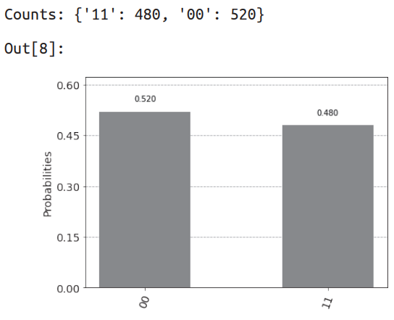
Program 4.6b 程式解說²:
• 第 8 行使用 result 物件的 get_counts(qc) 方法取出有關量子線路各種量測結果的計數（counts），並以字典（dict）型別儲存於變數 counts 中。
• 第 9 行使用 print 函數顯示 "Counts:" 字串及字典型別變數 counts 的值，在這個程式中 counts 變數一共有 2 個鍵，代表 2 個量子位元貝爾態的 2 種可能測量結果，一個鍵是 '00'（也就是代表測量為 |00〉），其對應的值為 520，接近1000/2；而另一個鍵是 '11'（也就是代表測量為 |11〉），其對應的值為 480，接近 1000/2。這些鍵在理論上應該對應到非常接近 1000/2 的值。然而，因為量子態本身就帶有隨機性，而量子電腦模擬器也模擬出這個隨機性，因此這些量子位元測量的統計次數與理論數值有些微差異，但是這差異會隨著量子線路執行的次數的增加而逐漸減小。
• 第 10 行呼叫 plot_histogram(counts) 函數，將字典型別變數 counts 中所有鍵出現的機率繪製為直方圖（histogram）。透過直方圖，我們很容易觀察到在兩個量子位元相同狀態的貝爾態中，當其中一個量子位元被測量為 |0〉的時候，另外一個量子位元必定被測量為 |0〉，而其中一個量子位元被測量為 |1〉的時候，另外一個量子位元必定被測量為 |1〉。
8 counts=result.get_counts(qc)
9 print("Counts:",counts)
10 plot_histogram(counts)

Slide 27
特殊量子糾纏態
上列的範例程式展示處於貝爾態 |Φ⁺〉 = 1/√2( |00〉+|11〉) 的 2 個量子位元的量子狀態測量結果。具體的說，這 2 個量子位元處於量子糾纏態，當一個量子位元被測量為 |1〉的時候，另外一個量子位元必定被測量為 |1〉；或是相反的，當一個量子位元被測量為 |0〉的時候，另外一個量子位元必定被測量為 |0〉。
上述的 |Φ⁺〉 = 1/√2( |00〉+|11〉) 是一個雙量子位元的量子糾纏態，其中 2 個量子位元的狀態必定相同。以下的範例程式則展示處於貝爾態|Ψ⁺〉= 1/√2( |01〉+|10〉) 的 2 個量子位元的量子狀態測量結果：

Slide 28
Program 4.7a 程式解說¹:
• 第 1 行為程式編號及註解。
• 第 2 行使用 import 敘述引入 qiskit 套件中的 QuantumCircuit 類別。
• 第 3 行使用 import 敘述引入 qiskit.quantum_info 中的 Statevector 類別。
• 第 4 行使用 QuantumCircuit(2,2) 建構一個包含 2 個量子位元及 2 個古典位元的量子線路物件，儲存於 qc 變數中。
• 第 5 行使用 Statevector.from_label('10') 呼 叫 Statevector 的 from_label 方法，
並傳入字串 '10' 產生 2×2 的狀態向量，存在變數 sv 中。這狀態向量對應量子位元由最低有效位元到最高有效位元的排列為 01，請注意，這個排列恰好與傳入字串的排列順序相反。
• 第 6 行使用 qc.initialize(sv,range(2)) 呼 叫 QuantumCircuit 類別的 initialize 方法，以儲存在 sv 中的狀態向量設定量子位元初始值。被設定初始值的量子位元索引依序為 range(2) 指定的數值，也就是 0,1。
1 #Program 4.7a Iinitialize qubit and build Bell state
via H- and CX-gate
2 from qiskit import QuantumCircuit
3 from qiskit.quantum_info import Statevector
4 qc = QuantumCircuit(2,2)
5 sv = Statevector.from_label('10')
6 qc.initialize(sv,range(2))

Slide 29
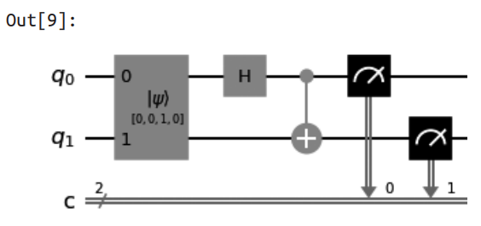
Program 4.7a 程式解說²:
• 第 7 行使用 qc.h(0) 呼叫 QuantumCircuit 類別的 h 方法，將量子線路中索引值為 0 的量子位元進行 H 閘運算。
• 第 8 行使用 qc.cx(0,1) 呼叫 QuantumCircuit 類別的 cx 方法，建立 CNOT 閘，並以索引值為 0 的量子位元為控制位元，以索引值為 1 的量子位元為目標位元。
• 第 9 行使用 qc.measure(range(2),range(2)) 呼叫 QuantumCircuit 類別的 measure方法。因為此處帶入 range(2) 參數與帶入 [0,1] 串列參數的結果相同，所以這
個方法會在索引值為 0 及 1 的量子位元加上測量操作，並將測量結果儲存於索引值為 0 及 1 的古典位元。
• 第 10 行使用 qc.draw('mpl') 呼叫 QuantumCircuit 類別的 draw 方法，並帶入參數 'mpl'，代表透過 matplotlib 套件顯示量子線路。
7 qc.h(0)
8 qc.cx(0,1)
9 qc.measure(range(2),range(2))
10 qc.draw('mpl')

Slide 30
Program 4.7b 程式解說¹:
• 第 1 行為程式編號及註解。程式編號為 4.7b 代表這段程式碼是接續編號為 4.7a的程式碼之後執行的。
• 第 2 行使用 import 敘述引入 qiskit 套件中的 execute 函數。
• 第 3 行使用 import 敘述由 qiskit.provider.aer 引入 AerSimulator 類別。
• 第 4 行使用 import 敘述由 qiskit.visualization 引入 plot_histogram 函數。
• 第 5 行使用 AerSimulator() 建構量子電腦模擬器物件，儲存於 sim 變數中。
• 第 6 行呼叫 execute 函數建立一個工作，儲存於 job 變數中，其中傳入參數 qc表示要執行 qc 所對應的量子線路，backend=sim 設定在後端使用 sim 物件所指定的量子電腦模擬器，shots=1000 設定在後端量子電腦模擬器上執行量子線路 1000 次，而每次執行都測量量子位元並將測量結果儲存於古典位元中保存下來。
• 第 7 行使用 job 物件的 result 方法取得 job 物件的執行相關資訊，儲存於物件變數 result 中。執行相關資訊除了執行環境之外，也包括執行結果，也就是量子線路在量子電腦模擬器上的執行結果。
1 #Program 4.7b Measure state of qubit in Bell state
2 from qiskit import execute
3 from qiskit.providers.aer import AerSimulator
4 from qiskit.visualization import plot_histogram
5 sim=AerSimulator()
6 job=execute(qc, backend=sim, shots=1000)
7 result=job.result()

Slide 31
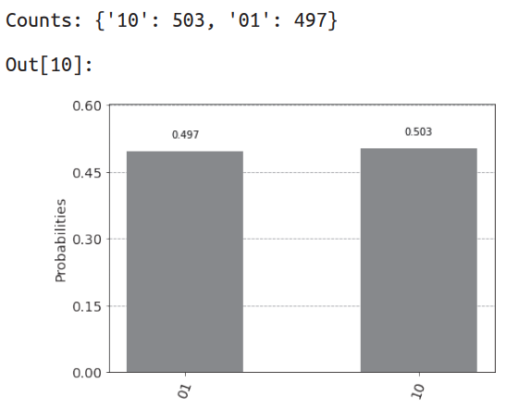
Program 4.7b 程式解說²:
• 第 8 行使用 result 物件的 get_counts(qc) 方法取出有關量子線路各種量測結果的計數（counts），並以字典（dict）型別儲存於變數 counts 中。
• 第 9 行使用 print 函數顯示 "Counts:" 字串及字典型別變數 counts 的值，在這個程式中 counts 變數一共有 2 個鍵，代表 2 個量子位元貝爾態的 2 種可能測量結果，一個鍵是 '01'（也就是代表測量為 |01〉），其對應的值為 497，接近1000/2；而另一個鍵是 '10'（也就是代表測量為 |10〉），其對應的值為 503，也接近 1000/2。這些鍵在理論上應該對應到非常接近 1000/2 的值（即測量計數次數）。然而，因為量子態本身就帶有隨機性，而量子電腦模擬器也模擬出這個隨機性，因此這些量子位元測量的統計次數與理論數值有些微差異，但是這差異會隨著量子線路執行的次數的增加而逐漸減小。
• 第 10 行呼叫 plot_histogram(counts) 函數，將字典型別變數 counts 中所有鍵出現的機率繪製為直方圖（histogram）。透過直方圖，我們很容易觀察到在兩個
量子位元相反的貝爾態中，當其中一個量子位元被測量為 |1〉的時候，另外一個量子位元必定被測量為 |0〉，反之亦然。
8 counts=result.get_counts(qc)
9 print("Counts:",counts)
10 plot_histogram(counts)

Slide 32
特殊量子糾纏態
上列的範例程式展示處於貝爾態 |Ψ⁺〉 = 1/√2( |01〉+|10〉) 的 2 個量子位元的測量結果。|Ψ⁺〉是一個雙量子位元的量子糾纏態，其中 2 個量子位元的狀態必定相反。具體的說，當一個量子位元被測量為 |1〉的時候，另外一個量子位元必定被測量為 |0〉；或是相反的，當一個量子位元被測量為 |0〉的時候，另外一個量子位元必定被測量為 |1〉。

Slide 33
量子遙傳
處於貝爾態的糾纏量子位元可以應用在量子資訊學（quantum information）中作為量子遙傳（quantum teleportation）的基礎，讓相隔很遠的 Alice 與 Bob，可以透過古典通訊的方式，在不損壞量子位元量子態的條件下傳遞一個量子位元的量子態。以下以 |Φ⁺〉 = 1/√2( |00〉+|11〉) 說明量子遙傳的作法。
假設相隔很遠的 Alice 與 Bob 分別擁有處於貝爾糾纏態 |Φ⁺〉 = 1/√2( |00〉+|11〉) 之 2 個量子位元中的一個，令 Alice 擁有的量子位元稱為 𝑞_{𝑎}，而 Bob 擁有的量子位元稱為 𝑞_{𝑏}。現在假設 Alice 作為通訊的來源端，想要傳送來源端量子位元 𝑞_{𝑠} 的狀態給目的端的 Bob，則 Alice 可以透過這 2 個處於糾纏態的量子位元傳送來源端量子位元 𝑞_{𝑠}，其做法如下：

Slide 34
量子遙傳
Alice 首先加入 1 個 CNOT 閘，以 𝑞_{𝑠} 為 控 制 位 元（令 其 為 高 位 元）， 而 以 𝑞_{𝑎}當 作 目 標 位 元（ 令 其 為 低 位 元 ）， 然 後 再 針 對 𝑞_{𝑠} 加 入 H 閘， 最 後 則 針 對 |𝑞_{𝑠}〉⊗ |𝑞_{𝑎}〉= |𝑞_{𝑠} 𝑞_{𝑎}〉進行測量，並透過古典通訊方式將測量結果傳送給 Bob。當 Bob 收到測量結果時，可以分為以下 4 個狀況處理：
（狀況 1） |𝑞_{𝑠}〉及 |𝑞_{𝑎}〉的測量結果均為 |0〉，則 𝑞_{𝑏} 本身就是 𝑞_{𝑠} 的狀態。
（狀況 2） |𝑞_{𝑠}〉的測量結果為 |0〉，而|𝑞_{𝑎}〉的測量結果均為 |1〉，則針對 𝑞_{𝑏} 進行 X 閘操作就可以在𝑞_{𝑏}上還原 𝑞_{𝑠} 的狀態。
（狀況 3） |𝑞_{𝑠}〉的測量結果為 |1〉，而|𝑞_{𝑎}〉的測量結果均為 |0〉，則針對 𝑞_{𝑏} 進行 Z 閘操作就可以在𝑞_{𝑏}上還原 𝑞_{𝑠} 的狀態。
（狀況 4） |𝑞_{𝑠}〉及 |𝑞_{𝑎}〉的測量結果均為 |1〉，則針對 𝑞_{𝑏} 進行 X 閘再進行 Z 閘操作就可以在𝑞_{𝑏}上還原 𝑞_{𝑠} 的狀態。

Slide 35
量子遙傳
上述的量子遙傳的過程採用處於貝爾糾纏態 |Φ⁺〉 = 1/√2( |00〉+|11〉) 的 2 個量子位元，透過 Alice 對於來源端量子位元 𝑞_{𝑠} 以及來源端糾纏態量子位元 𝑞_{𝑎} 的 CNOT 閘及 H 閘的操作及測量，經過古典通訊方式將測量結果傳送給目的端的 Bob，就可以讓 Bob 經由 𝑞_{𝑏} 還原 𝑞_{𝑠} 的狀態。另外，還要注意的是，若 Alice 與 Bob 採用不同的量子位元糾纏態（例如 |Φ⁻〉、|Ψ⁺〉或 |Ψ⁻〉）來進行量子遙傳，則 Bob 根據 Alice 傳遞過來的測量結果再由 𝑞_{𝑏} 還原 𝑞_{𝑠} 狀態的過程就會稍有不同。

Slide 36
Program 4.8 程式解說¹:
• 第 1 行為程式編號及註解。
• 第 2 行使用 import 敘述引入 qiskit 套件中的 QuantumRegister、ClassicalRegister與 QuantumCircuit 類別。
• 第 3 行使用 qs=QuantumRegister(1,'qs') 建構一個包含 1 個量子位元的量子暫存器物件，設定顯示標籤為 'qs'，儲存於 qs 變數中，這 1 個位元在 qs 的區域索引值為 0，全域索引值為 0。
• 第 4 行使用 qa=QuantumRegister(1,'qa') 建構一個包含 1 個量子位元的量子暫存器物件，設定顯示標籤為 'qa'，儲存於 qa 變數中，這 1 個位元在 qa 的區域索引值為 0，全域索引值為 1。
• 第 5 行使用 qb=QuantumRegister(1,'qb') 建構一個包含 1 個量子位元的量子暫存器物件，設定顯示標籤為 'qb'，儲存於 qb 變數中，這 1 個位元在 qb 的區域索引值為 0，全域索引值為 2。
• 第 6 行使用 cr=ClassicalRegister(2,'c') 建構一個包含 2 個古典位元的古典暫存器物件，設定顯示標籤為 'c' 以代表儲存量子位元測量的古典位元，儲存於 cr變數中，這 2 個位元在 c 的區域索引值為 0、1，全域索引值為 0、1。
1 #Program 4.8 Show quantum circuit for
quantum teleportation
2 from qiskit import QuantumRegister,
ClassicalRegister, QuantumCircuit
3 qs = QuantumRegister(1,'qs')
4 qa = QuantumRegister(1,'qa')
5 qb = QuantumRegister(1,'qb')
6 cr = ClassicalRegister(2,'c')

Slide 37
Program 4.8 程式解說²:
• 第 7 行使用 qc=QuantumCircuit(qs,qa,qb,cr) 建構一個包含量子暫存器物件 qs的 1 個量子位元、量子暫存器物件 qa 的 1 個量子位元、量子暫存器物件 qb 的1 個量子位元，以及古典暫存器物件 cr 的 2 個古典位元的量子線路物件，儲存於 qc 變數中。
• 第 8 行使用 qc.h(qa) 呼叫 QuantumCircuit 類別的 h 方法，將量子線路中的 qa 量子暫存器物件（區域索引值為 0）的量子位元進行 H 閘運算。
• 第 9 行使用 qc.cx(qa,qb) 呼 叫 QuantumCircuit 類別的 cx 方 法， 建 立 CNOT閘，並以 qa 量子暫存器物件（區域索引值為 0）的量子位元為控制位元，以 qb 量子暫存器物件（區域索引值為 0）的量子位元為目標位元。
7 qc = QuantumCircuit(qs,qa,qb,cr)
8 qc.h(qa)
9 qc.cx(qa,qb)

Slide 38
Program 4.8 程式解說³:
• 第 10 行使用 qc.barrier() 呼叫 QuantumCircuit 類別的 barrier 方法，在量子線路中加入壁壘（barrier），這會在稍後顯示量子線路的時候產生一條垂直的壁壘線，表示到目前為止是產生一個貝爾糾纏態的雙量子位元量子線路。透過壁壘線，量子線路可以分成不同的部分以方便讀者了解線路。但是在實際上，透過 barrier 方法可以指示量子計算系統在進行轉譯（transpile）或執行（execute）
量子線路時（註：雖然一個程式可以直接執行量子線路，但是系統依然會自動進行轉譯動作），需要以相同壁壘區間為單位來進行線路最佳化。舉例而言，若一個量子位元經過兩個單量子位元量子閘的運算，則在轉譯時會最佳化成一個與兩個量子閘效果相同的宇閘（universe gate）。但是若在兩個單量子位元量子閘中間加入壁壘，則這個量子線路轉譯時不會跨越壁壘去共同最佳化這兩個量子閘。另外，加上壁壘可能會加深量子線路深度（circuit depth），因此也不適合任意增加太多壁壘線。
• 第 11 行使用 qc.cx(qs,qa) 呼叫 QuantumCircuit 類別的 cx 方法，建立 CNOT閘，並以 qs 量子暫存器物件（區域索引值為 0）的量子位元為控制位元，以 qa 量子暫存器物件（區域索引值為 0）的量子位元為目標位元。
10 qc.barrier()
11 qc.cx(qs,qa)

Slide 39
Program 4.8 程式解說⁴:
• 第 12 行使用 qc.h(qs) 呼叫 QuantumCircuit 類別的 h 方法，將量子線路中的 qs量子暫存器物件（區域索引值為 0）的量子位元進行 H 閘運算。
• 第 13 行使用 qc.measure(qs,0) 呼叫 QuantumCircuit 類別的 measure 方法，測量量子暫存器物件 qs（區域索引值為 0）的量子位元，並將測量結果儲存於全域索引值為 0 的古典位元。
• 第 14 行使用 qc.measure(qa,1) 呼叫 QuantumCircuit 類別的 measure 方法，測量量子暫存器物件 qa（區域索引值為 0）的量子位元，並將測量結果儲存於全域索引值為 1 的古典位元。
• 第 15 行使用 qc.barrier() 呼叫 QuantumCircuit 類別的 barrier 方法，在量子線路中加入壁壘（barrier），這會在稍後顯示量子線路的時候產生一條垂直的壁壘線，表示由第一條的壁壘線到目前為止的壁壘線是有關 Alice 進行 CNOT閘、X 閘與測量的量子線路。
12 qc.h(qs)
13 qc.measure(qs,0)
14 qc.measure(qa,1)
15 qc.barrier()

Slide 40
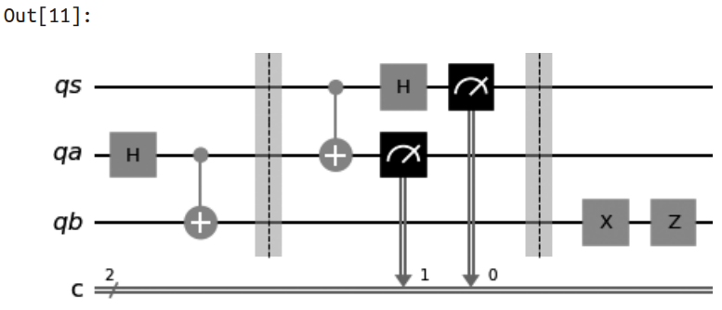
Program 4.8 程式解說⁵:
• 第 16 行使用 qc.x(qb) 呼叫 QuantumCircuit 類別的 x 方法，將量子線路中的 qb 量子暫存器物件（區域索引值為 0）的量子位元進行 X 閘運算。請注意，在實際上這個量子閘的操作會因為 Alice 傳遞過來的測量結果執行或不執行。
• 第 17 行使用 qc.z(qb) 呼叫 QuantumCircuit 類別的 z 方法，將量子線路中的 qb 量子暫存器物件（區域索引值為 0）的量子位元進行 Z 閘運算。請注意，在實際上這個量子閘的操作會因為 Alice 傳遞過來的測量結果執行或不執行。
• 第 18 行使用 qc.draw('mpl') 呼叫 QuantumCircuit 類別的 draw 方法，並帶入參數 'mpl'，代表透過 matplotlib 套件顯示量子線路。
16 qc.x(qb)
17 qc.z(qb)
18 qc.draw('mpl')

Slide 41
量子遙傳
以上的範例程式顯示相隔很遠的 Alice 與 Bob 透過量子遙傳傳遞目的端量子位元𝑞_{𝑠}使用到的相關量子線路。實際上，這個量子線路只是一個示意圖，說明如下。首先，這個線路使用 H 閘與 CNOT 閘產生量子位元 𝑞_{𝑎} 與量子位元 𝑞_{𝑏} 的貝爾糾纏態。但是在量子位元 𝑞_{𝑎} 與 𝑞_{𝑏} 產生糾纏態之後，它們就被分送給相隔很遠的 Alice與 Bob，所以在這之後，量子位元 𝑞_{𝑎} 與 𝑞_{𝑏} 就不在同一個量子線路內了。
不過為了方便起見，這 2 個量子位元還是顯示在同一個量子線路中。另外，𝑞_{𝑏} 在最後還經過 X 閘與 Z 閘的操作，這也僅是一個示意。在實際上，Bob 會依據 Alice 針對來源端量子位元 𝑞_{𝑠} 及第一個糾纏態量子位元 𝑞_{𝑎} 測量並傳送過來的結果，產生經過或不經過，或僅經過其中一個量子閘的不同作法。同樣的，為了方便起見，我們還是將 2 個量子閘全部加入量子線路中。

Slide 42
量子遙傳
以下釐清二個與量子遙傳相關的概念。首先，相隔很遠的 Alice 與 Bob 還是透過古典通訊通道傳送量子位元測量結果，因此，量子遙傳雖然可以傳送量子態，但是傳送速度還是受限於古典通訊的限制，還是無法比光速快，所以並沒有違背「有意義資訊無法超越光速傳輸」的限制。
另外，第二個糾纏態量子位元 𝑞_{𝑏} 雖然可以重現來源端量子位元 𝑞_{𝑠} 的量子態，但是這並不違背量子不可複製定理（no-cloning theorem）。具體的說，雖然第二個糾纏態量子位元 𝑞_{𝑏} 可以完全複製來源端量子位元 𝑞_{𝑠} 的量子態，但是這是在來源端量子位元 𝑞_{𝑠} 被測量並產生量子坍縮之後才再度被重現的另外一個一模一樣的量子態，這兩個一模一樣的量子態並沒有同時存在，因此並不違反不可複製定理。

Slide 43
結語
以上說明如何透過 H 閘以及 CNOT 閘構成一個特殊的雙量子位元的量子糾纏態—貝爾態。
「量子糾纏」這一詞由薛丁格於 1935 年，在一篇名為「Discussion of probability relations between separated systems」的論文中提出，而愛因斯坦則稱這種特質為「鬼魅般的超距作用（spooky action at a distance）」。如維基百科所描述的 :「在量子力學裏，當幾個粒子在彼此交互作用後，由於各個粒子所擁有的特性已綜合成為整體性質，無法單獨描述各個粒子的性質，只能描述整體系統的性質，則稱這現象為量子纏結或量子糾纏」。
具體的說，如果在量子粒子（或量子實體）之間形成糾纏狀態，則量子粒子即使相距非常遠，也仍然可以在沒有任何時間差的情況下維持所有量子粒子間固定的特定關係。例如，若有兩個狀態相反的量子位元處於糾纏狀態中，則若其中第一個量子位元被觀察並坍縮到 |1〉狀態，則另外一個量子位元一定立即坍縮到 |0〉狀態，這兩個位元的坍縮之間不會有任何時間差距，因為它們實際上是一體的。

Slide 44
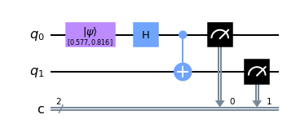
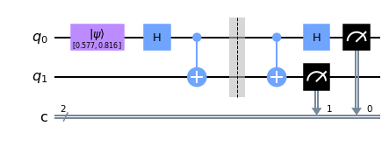
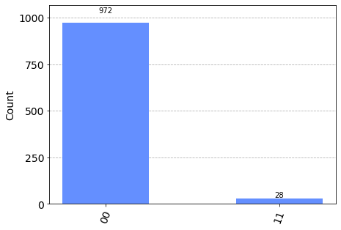
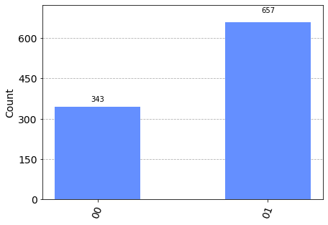
Bell State Entanglement and De-entanglement

Slide 45
#Bell Entanglement State and Bell Measurement
from qiskit import *
from qiskit.tools.visualization import plot_histogram
import math
qc=QuantumCircuit(2,2)
qc.initialize([math.sqrt(1/3),math.sqrt(2/3)],0)
qc.h(0)
qc.cx(0,1)
#Above are for Bell State
qc.measure([0,1],[0,1])
display(qc.draw('mpl'))
sim=Aer.get_backend('qasm_simulator')
res=execute(qc, backend=sim, shots=1000).result()
counts=res.get_counts()
print(counts)
plot_histogram(counts)
#Bell Entanglement State and Bell Measurement
from qiskit import *
from qiskit.tools.visualization import plot_histogram
import math
qc=QuantumCircuit(2,2)
qc.initialize([math.sqrt(1/3),math.sqrt(2/3)],0)
qc.h(0)
qc.cx(0,1)
#Above are for Bell State
qc.barrier()
qc.cx(0,1)
qc.h(0)
qc.measure([0,1],[0,1])
#Below are for Bell State Measurement
display(qc.draw('mpl'))
sim=Aer.get_backend('qasm_simulator')
res=execute(qc, backend=sim, shots=1000).result()
counts=res.get_counts()
print(counts)
plot_histogram(counts)

Slide 46
Quantum Circuit for Quantum Teleportation

Slide 47
#Quantum Teleportation with only one classical bit (the latter measurement will overlap previous measurement)
from qiskit import *
from qiskit.tools.visualization import plot_histogram
import math
qc=QuantumCircuit(3,1)
qc.initialize([math.sqrt(1/3),math.sqrt(2/3)],0)
qc.barrier()
qc.h(1)
qc.cx(1,2)
qc.barrier()
qc.cx(0,1)
qc.h(0)
qc.measure([0,1],[0,0])

Slide 48
qc.barrier()
qc.cx(1,2)
qc.cz(0,2)
qc.measure(2,0)
display(qc.draw('mpl'))
sim=Aer.get_backend('qasm_simulator')
res=execute(qc, backend=sim, shots=1000).result()
counts=res.get_counts()
prob={key: value / 1000 for key, value in counts.items()}
display(plot_histogram(counts))
display(plot_histogram(prob))

Slide 49
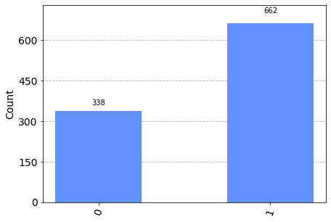
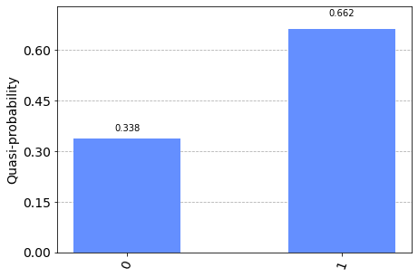

Slide 50
Validating Teleportation with Dirac Notation

Slide 51
Validating Teleportation with Dirac Notation

Slide 52
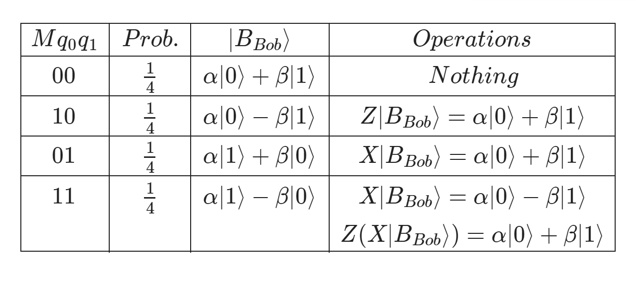
Validating Teleportation with Dirac Notation

Slide 53
Q&A

